Slide 1

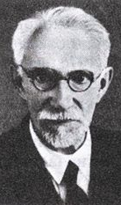
Pedagogía Experimental
PETROVICH NECHAEV
Su sinónimo es la “Pedología”, este enfoque se formó como una nueva base científica para la experiencia educativa enraizada en la psicología experimental.
Gracias a este enfoque también se dieron los orígenes de la psicopedagogía.

